Slide 1
Outlook Web Access
Teljes funkcionalitású Web kliens
Kétféle felület
  Premium (IE6+)
  Light (Firefox, Safari, Opera, Netscape, IE7, IE6, IE5.5, IE5.01 és IE5.2 Mac)
Eltérések az Outlookhoz képest
  Jogosultságkezelés
  Nem Exchange postaládák kezelése
  RSS olvasó
  Beépülő modulok
  Import-Export funkciók
  Makrók
  File Share / Sharepoint dokumentumtár integráció
  Mobil eszköz kezelés
Notes:
What you get in OWA Light:
- Faster logon times for slow connections
- Works across a diverse set of OS/Browser combinations, including the following (these are the combinations that we support and test against; other combinations may work, but are not actively supported):
Operating Systems: Vista, Windows XP, Windows 2000, Window ME, Windows 98, Mac OS X, and Linux
Browsers: Firefox, Safari, Opera, Netscape, IE7, IE6, IE5.5, IE5.01 and IE5.2 on Mac
- Redesigned from the ground up to offer the best accessibility possible for blind (screen reader) and low-vision (high contrast settings) users.
- Works in locked down browser modes, such as kiosks and those with strict pop-up blocking policies.
- New, redesigned UI, for a cleaner look, and easier use.
The big things that you get in Premium that are not in Light (in no particular order and not exhaustive):
- Tasks module
- Only the text of the task items can be read through OWA Light; task specific properties will not necessarily be available.
- Search for mail items; For Beta2, OWA Light users only get search in Contacts and Address Book. We will have mail search for RTM.
- Reminders
- HTML composing of messages; compose in Plain Text only; Users still get HTML formatting for reading
- Flags and Categories
- Weekly view in Calendar; Light is daily view only
- Free/Busy grid in Appointment/Meeting Scheduling Assistant. You do still get "Suggested Times", which is much more pronounced in OWA Light, to help users, including blind and low-vision users, to schedule times that work well for everyone.
- Print
- Spell Check; There is a small mitigation here in that some browsers, like Firefox 2, have spellcheckers built in.
- Conversation View
- Account Quota information

Slide 2
Dokumentum hozzáférés
WebReady dokumentum megjelenítés
  Dokumentumok HTML renderelése
  Nem kell letölteni a csatolt állományt a lokális gépre
  Nincs szükségünk az alkalmazások telepítésére
  OWA
LinkAccess dokumentum hozzáférés
  SharePoint, File Share proxy
  Ez csak olvasható változata az állománynak
  Az írási joghoz publikálnunk kell a dokumentumtárat, megosztást a kliens hálózatára
  OWA és ActiveSync
Notes:
A WebReady az a technológia ami lehetővé teszi a felhasználó számára, hogy HTML lapként jelenítse meg a csatolmányként érkezett Microsoft Office és az Adobe PDF állományokat. Ez hasznos először is biztonsági szempontból, ugyanis nem kell a megnézendő fájlt a lokális gépre letölteni. Másodszor pedig hasznos mert nincs szükségünk arra, hogy az adott alkalmazás, vagy annak olvasója telepítve legyen a gépre. Ha felhasználó például egy internet kioszkot használ akkor az esetek jelentős részében nem tudná másképp megnézni az állományait, hiszen ezeken a gépeken a legritkább esetben van office, és ugye telepítési jogosultságunk nincs ilyen gépen.
A LinkAccess technológia lehetővé teszi, hogy az Exchanget mint egy proxy-t használva hozzáférjünk olyan dokumentumokhoz melyeket nem az Exchange saját adatbázisában tárolunk. Lehetőséget nyújt arra, hogy hozzáférjünk a SharePoint dokumentumtárakban, vagy a fájl megosztásokon tárolt dokumentumokhoz.
Miért jó ez nekünk? Az Exchange kínál olyan hozzáférési lehetőségeket melyeket a SharePoint, vagy egy fájlmegosztás nem. Pl. egy fájlmegosztáshoz a vállalati hálózaton kívülről hozzá tudunk férni VPN-en keresztül, de nincs egy olyan biztonságos webes felületünk hozzá mint az Outlook Web Access.
Ez a lehetőség ugyanakkor a fájloknak csak olvasható változatát kínálja, ezért, ha írni is szeretnénk ezeket a fájlokat, akkor más megoldást kell választanunk, olyat ami lehetővé teszi, hogy a kliens hálózata közvetlenül elérje a SharePoint dokumentumtárat, vagy a fájlmegosztást.

Slide 3
PowerShell Parancsok
Virtuális könyvtár kezelés
  Get-OwaVirtualDirectory
  Set-OwaVirtualDirectory
  New-OwaVirtualDirectory
  Remove-OwaVirtualDirectory
Felhasználó konfiguráció
  Get-CASMailbox
  Set-CASMailbox
Hibakeresés
  Test-OwaConnectivity

Slide 4
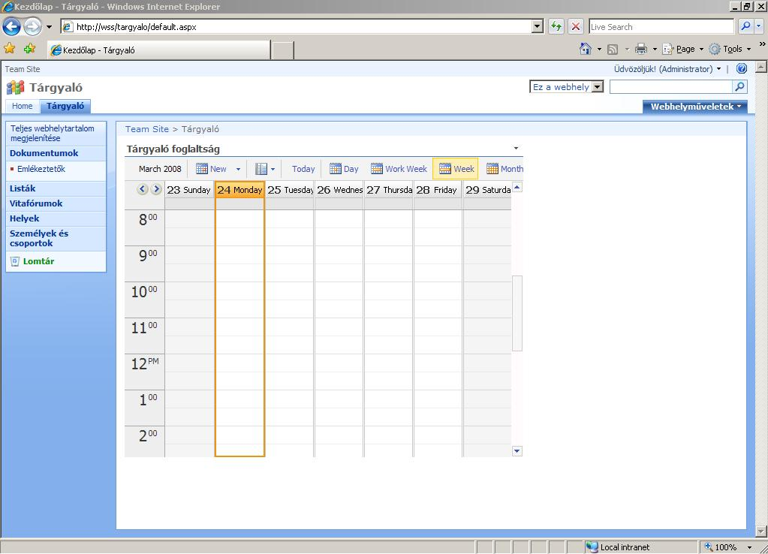
OWA - Sharepoint
Az integráció lehetőségei

Slide 5
Mobil szinkronizáció
Over the Air
Tartalom
  Levelezés, Naptár, Feladatok, Címjegyzék
GAL keresés
Távoli törlés
Keresés a szerveren
Házon kívüli üzenetek kezelése
File Share / Sharepoint dokumentum elérés

Slide 6
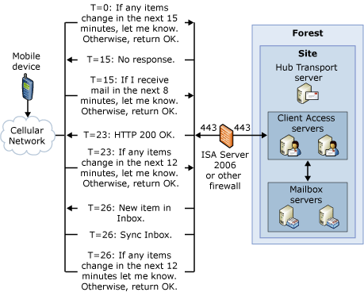
Szinkronizációs módok
Manuális
Időzített
Direct Push
  Windows Mobile 5 MSFP
  Más gyártók eszközei
Notes:
A Direct Push csak mobil internet kapcsolaton keresztül működik, WiFi-n nem.

Slide 7
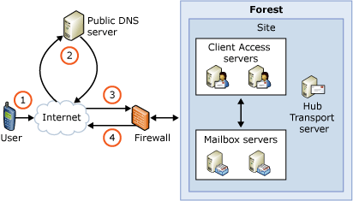
Autodiscover
Folyamat
  E-mail cím / jelszó
  DNS lekérdezés
  SSL – Autodiscover
  XML letöltés
  Konfiguráció
Windows Mobile 6

Slide 8
ActiveSync Policy
Standard
  Jelszó szabályok
  Szinkronizációs beállítások
  Titkosítás
  S/MIME
  Fájl és SharePoint hozzáférés
Enterprise
  Alkalmazások engedélyezése
  Beépített eszközök engedélyezése

Slide 9
Biztonsági funkciók
Jelszavas védelem
  Lokális törlés (Local Wipe)
Távoli törlés (Remote Wipe)
  Exchange Management Console
  Powershell (Clear-ActiveSyncDevice)
  ActiveSync Web Administration Tool
    http://www.microsoft.com/downloads/details.aspx?FamilyID=e6851d23-d145-4dbf-a2cc-e0b4c6301453&DisplayLang=en
  OWA

Slide 10
Tanusítványok
Tanusítvány alapú beléptetés
Tanusítvány telepítés
  Root
  Kliens
SAN probléma és megoldása

Slide 11
Powershell Parancsok
Virtuális könyvtár kezelés
  Get-ActiveSyncVirtualDirectory
  Set-ActiveSyncVirtualDirectory
  New-ActiveSyncVirtualDirectory
  Remove-ActiveSyncVirtualDirectory
Szabályok kezelése
  Get-ActiveSyncMailboxPolicy
  Set-ActiveSyncMailboxPolicy
  New-ActiveSyncMailboxPolicy
  Remove-ActiveSyncMailboxPolicy
Távoli törlés (Remote Wipe)
  Clear-ActiveSyncDevice
Felhasználó konfiguráció
  Get-CASMailbox
  Set-CASMailbox
  Remove-ActiveSyncDevice
Statisztika és Hibakeresés
  Export-ActiveSyncLog
  Get-ActiveSyncDeviceStatistics
  Test-ActiveSyncConnectivity

Slide 12
Kompatibilitás – 3d Party
IMAP/SMTP
Symbian OS
  Nokia Mail for Exchange
  DataViz
SyncML
BlackBerry

Slide 13
Outlook Anywhere
(RPC over HTTP)

Slide 14
PowerShell Parancsok
Get-OutlookAnywhere
Set-OutlookAnywhere
Enable-OutlookAnywhere
Disable-OutlookAnywhere

Slide 15
POP3, IMAP
Alapállapotban a szolgáltatások nem futank
Kötelező titkosítás (kikapcsolható)
Levelek letöltése/szinkronizálása
Állítható információk
  Levélformátum
  Naptárformátum
Küldés: SMTP
  Hub Transport: Client receive connector
Notes:
A levélformátum azt határozza meg, hogy a kliens HTML, Text vagy Rich Text formában kapja meg az e-mailt.
Abból, hogy itt naptárformátumról beszélünk senki se következtessen arra, hogy akár az IMAP akár a POP3 le fogja tölteni, vagy szinkronizálni fogja a naptárunkat. Ez mindösszesen arról szól, hogy ha kapunk egy meghívót az inboxunkba akkor azt, hogyan kezelje a rendszer. Megadhatjuk, hogy iCalendar formátumban letöltse a meghívót, vagy megadhatunk egy web címet (OWA) ahol hozzá tudunk férni az ilyen típusú információhoz.

Slide 16
PowerShell Parancsok
Get-POPSettings
Set-POPSettings
Get-IMAPSettings
Set-IMAPSettings
Test-ImapConnectivity
Test-PopConnectivity
Get-CASMailbox
Set-CASMailbox

Slide 17
Tanúsítvány telepítés
PowerShell
IIS Admin

